Slide 1
NIST Threshold Call 기반 다자간 임계 암호 동향 분석
2026년 한국정보보호학회 하계학술대회 CISC-S’26
https://youtu.be/UoaJjYkCei8

Slide 2
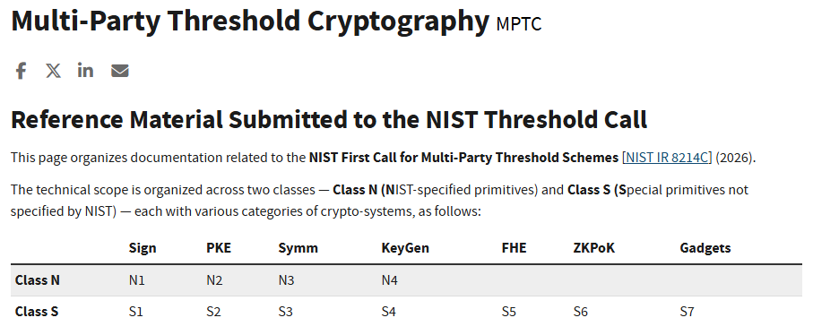
발표 개요
01
임계 암호의 개념
왜 필요한가, 어떻게 동작하는가
02
NIST Threshold Call 구조
Class N과 Class S 분류 체계
03
1차 Preview 라운드
26건 제출물 전수 분석
04
세 가지 핵심 동향
PQ 다양화 · 분산 인프라 · 호환성
출처 :https://csrc.nist.gov/Projects/threshold-cryptography/tcall-1
05
결론 및 시사점

Slide 3
1. 임계 암호의 개념
임계 암호 (Threshold Cryptography)
기존 방식 – 단일 키 보관
흔히 사용하는 공개키 암호 시스템에서는, 개인키 하나가 한 장치 또는 한 관리자에게 집중되어 있는 경우가 많음
이러한 단일 키 보관 방식은 외부 공격으로 키가 탈취되거나, 내부자의 악의적인 접근으로 시스템이 노출
이러한 문제를 단일 장애점(Single point of Failudre)
임계 암호 방식
단일 장애점을 제거하기 위한 기술
비밀키를 하나의 장치에 두는 대신, 여러 참여자에게 나누어 분산시키고 일정 수 이상이 협력해야 서명이나 복호화가 가능
일부 참여자가 탈취되더라도 임계값 미만이라면 시스템은 여전히 안전
암호화폐나 클라우드 KMS에서는 이미 적용되어 사용되고 있음
🔑
🔑
🔑
🔑

Slide 4

1. 임계 암호의 개념
(t, n) – 임계 체계
t $≤$ n : n은 전체 참여자 수 / t는 임계값
t-1명 이하가 공모해도 비밀키 정보가 노출되지 않음
예시: (3, 5) 임계 체계
5명에게 키를 나눠주고, 3명 이상 모이면 동작
P1
P2
P3
P4
P5
✓ 협력
미참여
3명 이상이 참여하였기 때문에
유효한 서명·복호화·키 생성 가능

Slide 5
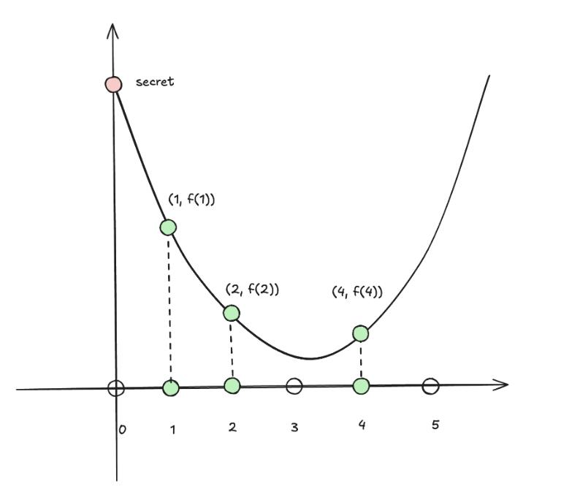

1. 임계 암호의 개념 – 비밀 분산 (Secret Sharing)
shamir의 다항식 기반 방식
t개의 점이 (t-1)차 다항식을 결정
비밀값 s를 상수항으로 갖는 (t-1)차 다항식 f(x)
$f\left(x\right)=s+a_{1}x+a_{2}x^{2}+ … +a_{t−1}x^{t−1}$
각 참여자 i에게 Share f(i)를 배분
t개 이상의 Share f(i)가 모이면 라그랑주 보간법으로 s를 복원
t-1개 이하로는 s 추론 불가

Slide 6
1. 임계 암호의 개념 – 분산 키 생성과 호환성
DKG (Distributed Key Generation)
신뢰할 수 있는 딜러 없이, 참여자들의 상호작용만으로 공개키와 비밀키 쉐어를 생성하는 프로토콜
DKG의 안정성과 효율성이 임계 체계전체의 실용성을 좌우
각 참여자
Secret Share
부분 서명
생성
부분 서명
결합
최종 서명
출력
호환성 · Interchangeability
임계 방식으로 만든 서명도 "기존 표준 검증기"로 그대로 검증 가능해야 한다 → NIST 공모의 설계 원칙

Slide 7
2. NIST Threshold Call 구조
프로젝트 시작
EdDSA/Schnorr 논의
2차 공개 초안
NTCW 워크숍
NIST IR 8214B
8214C 2pd
2019
2022
2025.3
2020
2023
2026.1
NIST IR 8214A
공모전 초안
공식 개시
표준화 타당성 검토
1차 Draft 발표
IR 8214C 최종 발표
「NIST IR 8214C: First Call for Multi-Party Threshold Schemes」 · 특정 알고리즘 우승이 아닌, 공개 참조 자료 수집이 목적

Slide 8
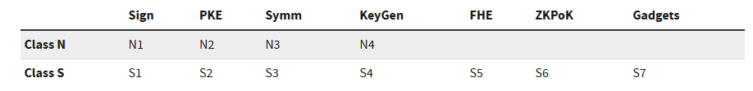
2. NIST Threshold Call 구조 – 공모 범위 Class N과 Class S
Class N
Class S
기존 NIST 표준 프리미티브의 임계 변환
표준화되지 않았으나 임계 친화적인 특수 프리미티브
N1
전자서명
S1~S4
특수 서명·PKE·대칭키·키 생성
ECDSA, EdDSA, ML-DSA
N2
공개키 암호화
S5
완전동형암호 (FHE)
RSA, ML-KEM
N3
대칭키/해시
S6
영지식 증명 (ZKP)
AES, SHA, HMAC
N4
키 생성
S7
Auxiliary Gadgets
DKG primitives

Slide 9
3. 1차 Preview 라운드
한 제출물이 여러 카테고리에 동시 매핑됨
서명 계열(N1+S1) 18건이 최다
Class N · 기존 NIST 표준의 임계화
N1
N2
N3
N4
12
0
2
7
Sign
PKE
Symm
KeyGen
Class S · 특수 / 임계 친화 프리미티브
S1
S2
S3
S4
S5
S6
S7
6
4
1
5
2
3
5
Sign
PKE
Symm
KeyGen
FHE
ZKPoK
Gadgets

Slide 10
4. 세 가지 핵심 동향
PQ 임계 서명의 다양화
Module Lattice
Stateful Hash
Raccoon-style
Mithril, Quorus
Haystack
Hermine, Tanuki
표준 ML-DSA 직접 임계화
LMS / XMSS 계열 분산화
AOMLwE 기반 격자 서명
PQ Threshold
Signatures
Code-based
Isogeny-based
Multivariate
LEAST
PQarrots
Vinaigrette
코드 기반 그룹 액션
아이소제니 그룹 액션
다변수 다항식 기반

Slide 11
4. 세 가지 핵심 동향
서명뿐만 아니라 다른 암호 기술에도 임계 암호를 적용
Threshold FHE
Threshold KEM
데이터를 암호화된 상태 그대로 연산할 수 있게 해주는 동형암호
안전한 통신 세션을 만들 때 필요한 KEM
Zama Suite
PANTHERIA
Amber
TFHE + Nexus + ZHEnith 통합
RLWE 기반 Threshold FHE
격자 기반 Threshold KEM
Zero-Knowledge Proof
VSS · MPC Gadgets
비밀을 노출하지 않고 사실만 증명하는 영지식 증명 기술
다른 임계 암호 시스템을 만들 때 보조적인 역할
SmallWood
Schmivitz
MiniMPC, Symphony
PiVer
해시 기반 ZKPoK
VOLE-in-the-Head 방식
OT/Garbling 기반 MPC
검증 가능 비밀 분산 (VSS)

Slide 12
4. 세 가지 핵심 동향
기존 검증기와의 호환성
기존 PKI 인프라나 블록체인 네트워크를 교체하지 않고도 임계 암호를 도입할 수 있음을 의미
대표적으로 FROST/Gargos가 EdDSA Verify가 가능
임계 방식으로
생성한 서명
기존 표준
검증·복호화 알고리즘
검증 가능 ✓

Slide 13
5. 결론
26건 중 18건이 서명 계열이며 그 중 절반 이상이 PQ 기반
임계 암호 연구에서도 양자내성 환경에 중점을 두고 있음
분산 암호 인프라 축적
FHE, KEM, ZKP, VSS, MPC gdgets까지 폭넓은 참조 자료의 공개 축적
호환성 중심 설계
기존 검증기를 그대로 사용할 수 있음은 인프라 교체 없이 임계 암호의 도입 가능을 의미
실용성과 표준화 가능성을 동시에 만족
3차 Preview까지 진행하며, 많은 참조 자료의 공모와 커뮤니케이션을 통한 임계 암호의 발전이 기대됨

Slide 14
감 사 합 니 다
2026년 한국정보보호학회 하계학술대회 CISC-S’26

